Slide 1

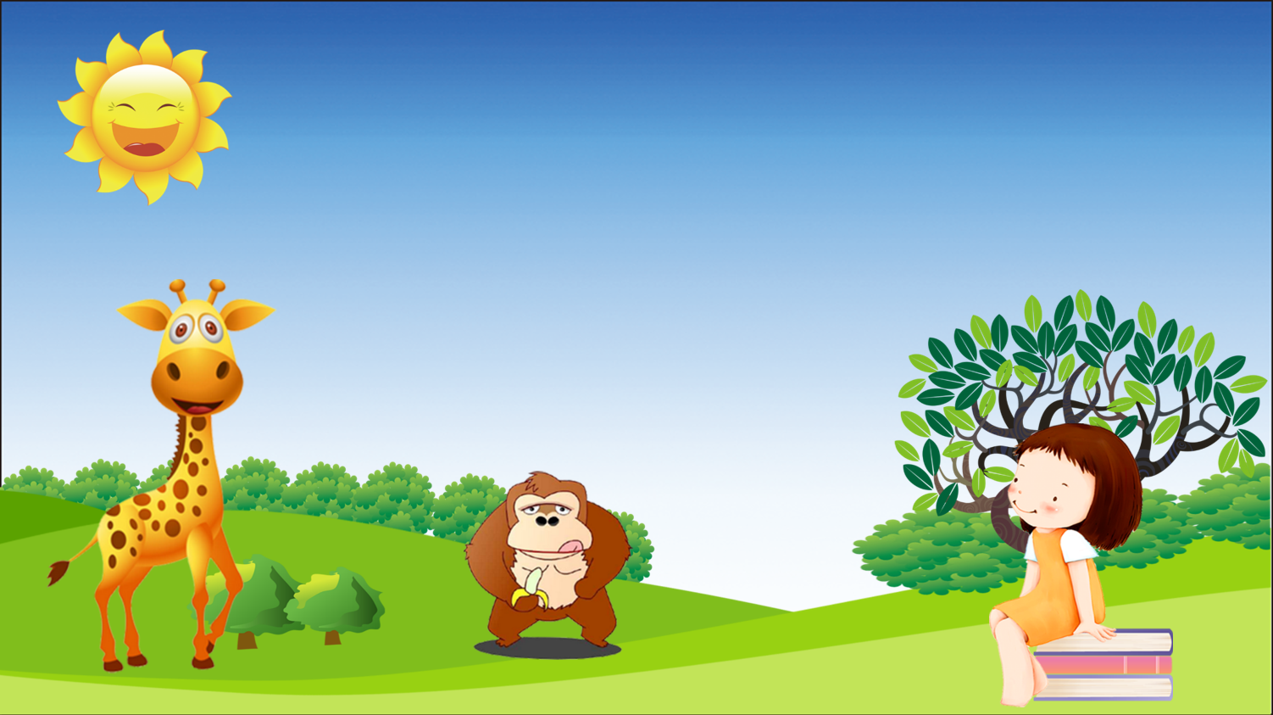


TRƯỜNG TIỂU HỌC ĐỨC GIANG
CHÀO MỪNG CÁC EM ĐẾN VỚI TIẾT
TIẾNG VIỆT LỚP 1

Slide 2

Khởi động

Slide 3

cong tròn
Bông hồng nở đỏ rực.

Slide 4
đồ dùng
Dòng sông chảy êm đềm.

Slide 5
xưng hô
Bé xung phong lên bảng hát.

Slide 6
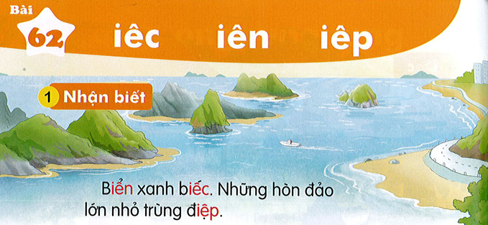

Slide 7
2
Đọc
iê
iê
iêc
iên
iêp
iê
b
iêc
biếc
iêc

Slide 8
2
Đọc
iêc
iêc
thiếc
điện
diệp
tiệc
kiến
thiếp
iêc
xiếc
thiện
tiệp
iên
iên
iên
iêp
iêp
iêp

Slide 9



2
Đọc
xanh biếc
bờ biển
sò điệp

Slide 10
2
Đọc
xanh biếc
bờ biển
sò điệp

Slide 11
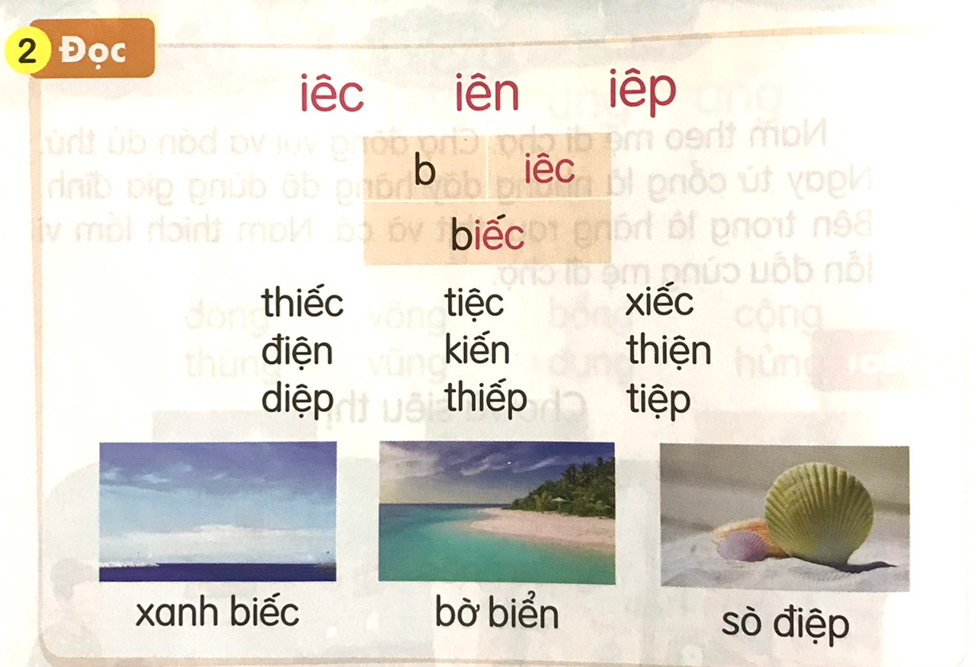

Slide 12

GIẢI LAO

Slide 13
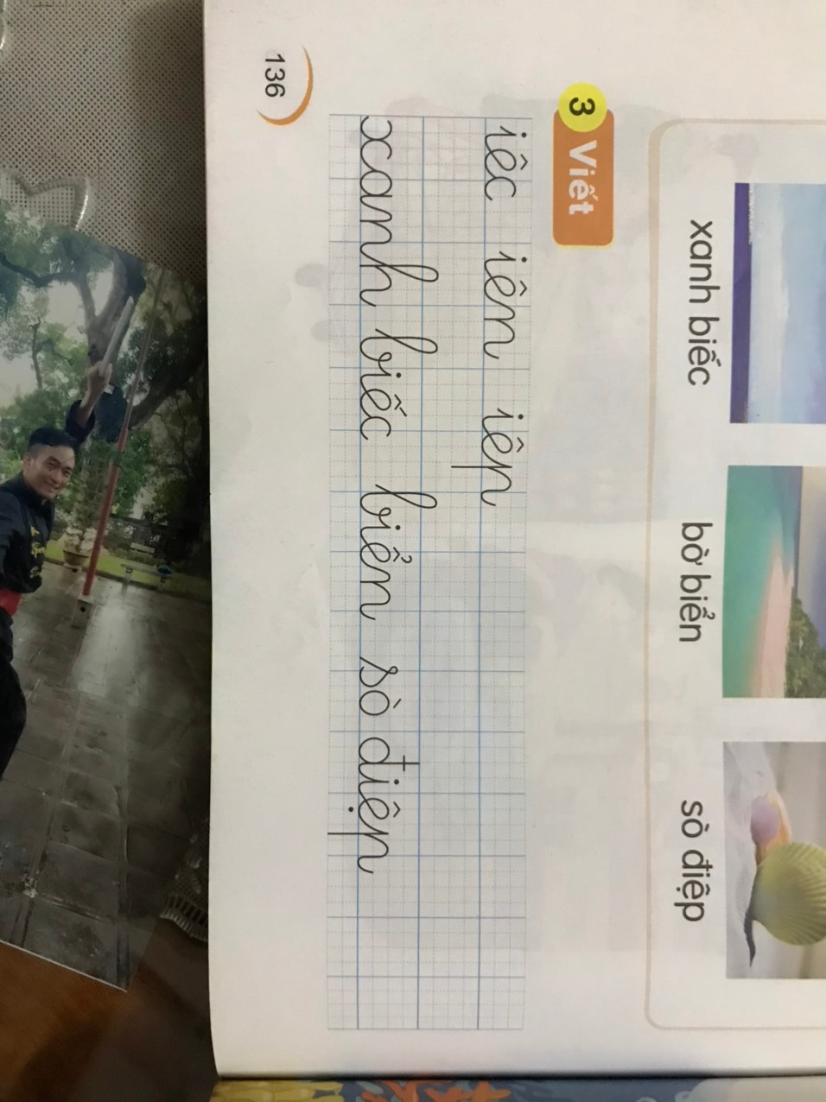
3
Viết

Slide 14
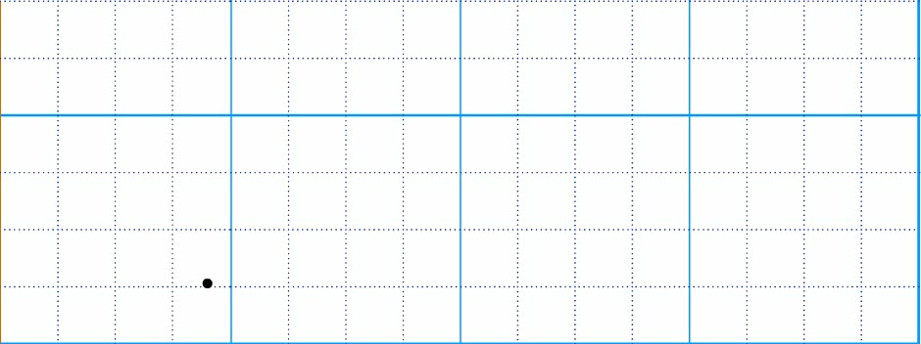
3
Viết

Slide 15
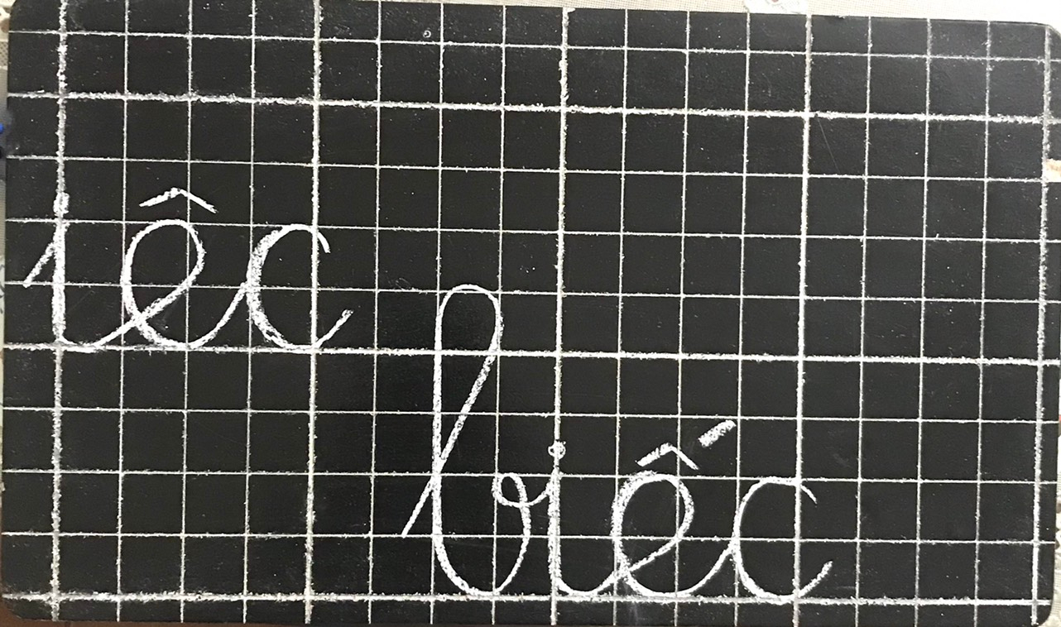

Slide 16
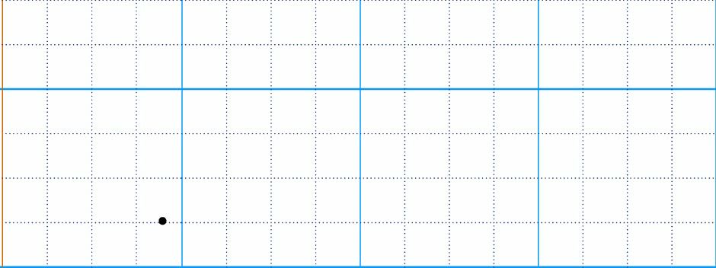

Slide 17
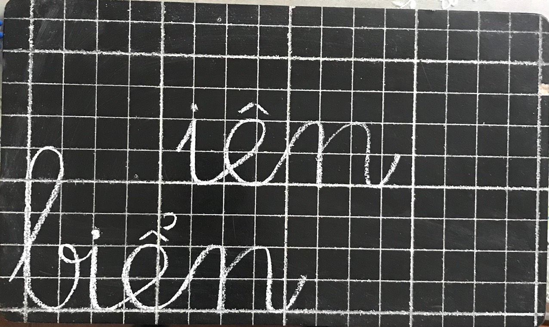

Slide 18
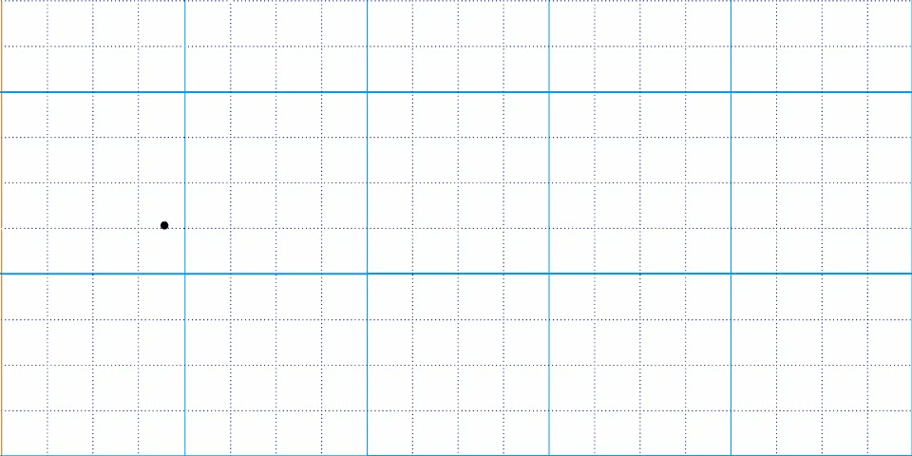

Slide 19
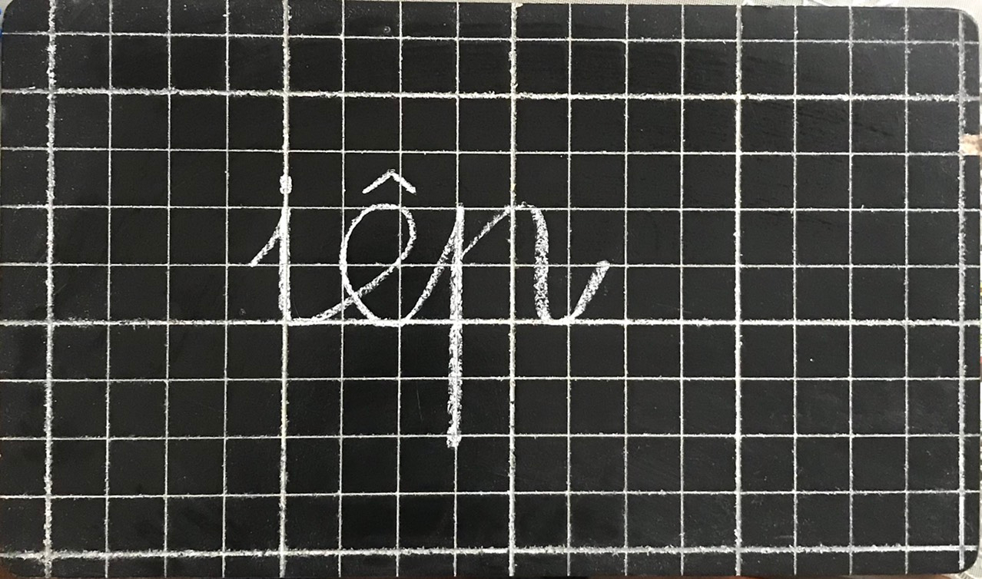

Slide 20
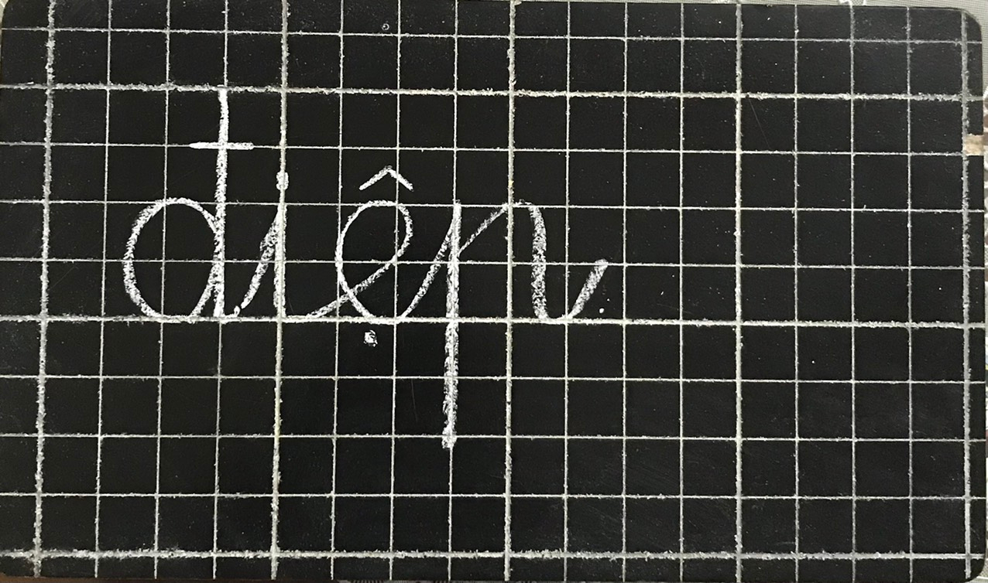

Slide 21
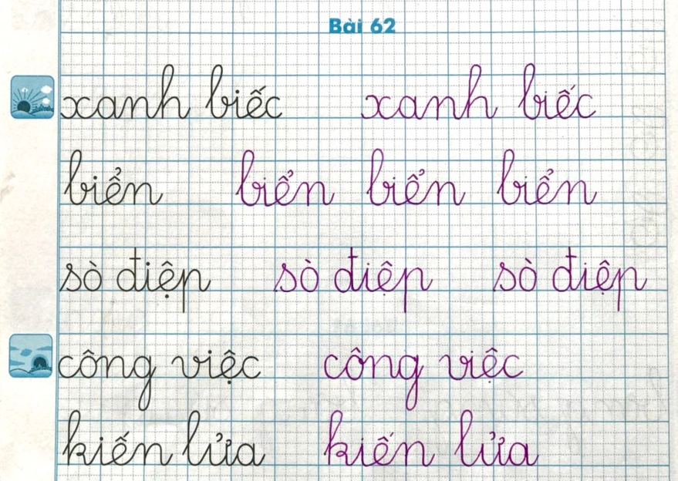

Slide 22
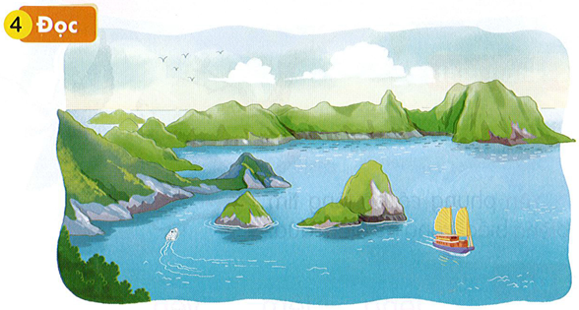
Vịnh Hạ Long là một kì quan thiên nhiên. Nơi đây có những hòn đảo lớn nhỏ trùng điệp, soi bóng trên mặt biển xanh biếc. Du khách thích đến đây ngắm cảnh, tắm mát và đi dạo trên những bãi biển.

Slide 23
Vịnh Hạ Long là một kì quan thiên nhiên. Nơi đây có những hòn đảo lớn nhỏ trùng điệp, soi bóng trên mặt biển xanh biếc. Du khách thích đến đây ngắm cảnh, tắm mát và đi dạo trên những bãi biển.
1
2
3

Slide 25
Vịnh Hạ Long là một kì quan thiên nhiên. Nơi đây có những hòn đảo lớn nhỏ trùng điệp, soi bóng trên mặt biển xanh biếc. Du khách thích đến đây ngắm cảnh, tắm mát và đi dạo trên những bãi biển.

Slide 26
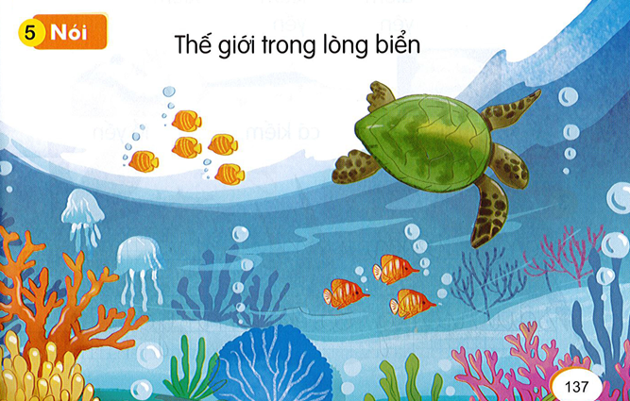

Slide 27
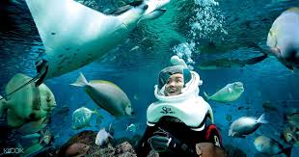
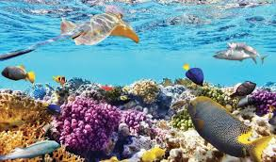
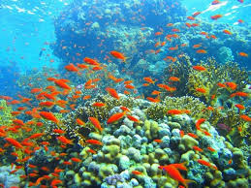
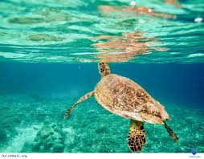
Một số hình ảnh về thế giới dưới biển

Slide 28





CHÀO TẠM BIỆT
Chúc các em chăm ngoan, học giỏi.

